Slide 1
软工实践个人工作总结
孙晨
1120121898
07111202
小组成员：潘辉 宿绍勋 朱起乐 牟晴

Slide 2
负责系统：考试子系统

Slide 3
用例图

Slide 4
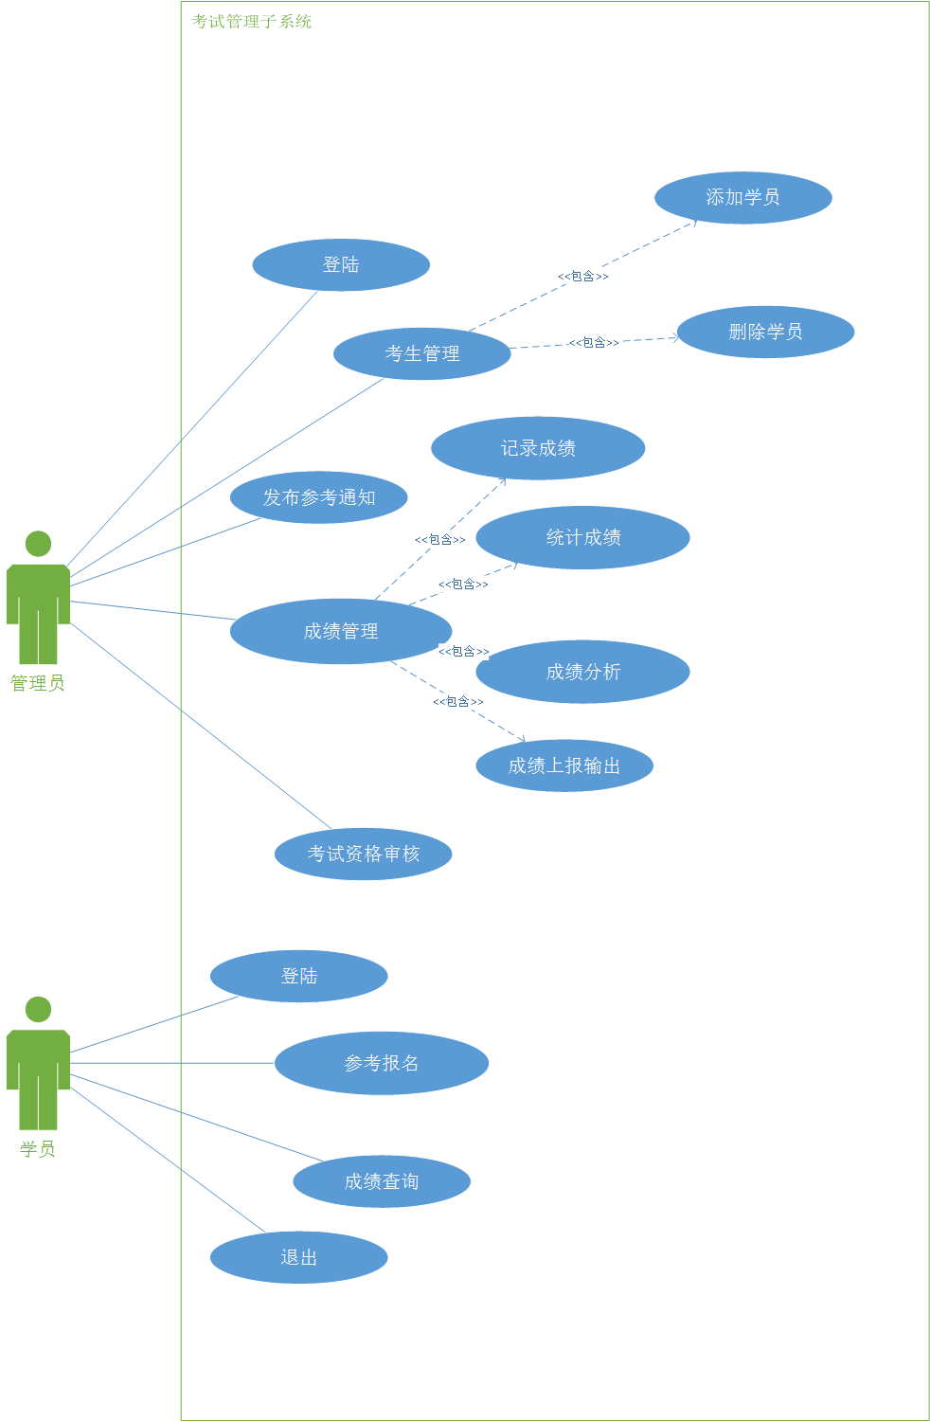

Slide 5
类图

Slide 6
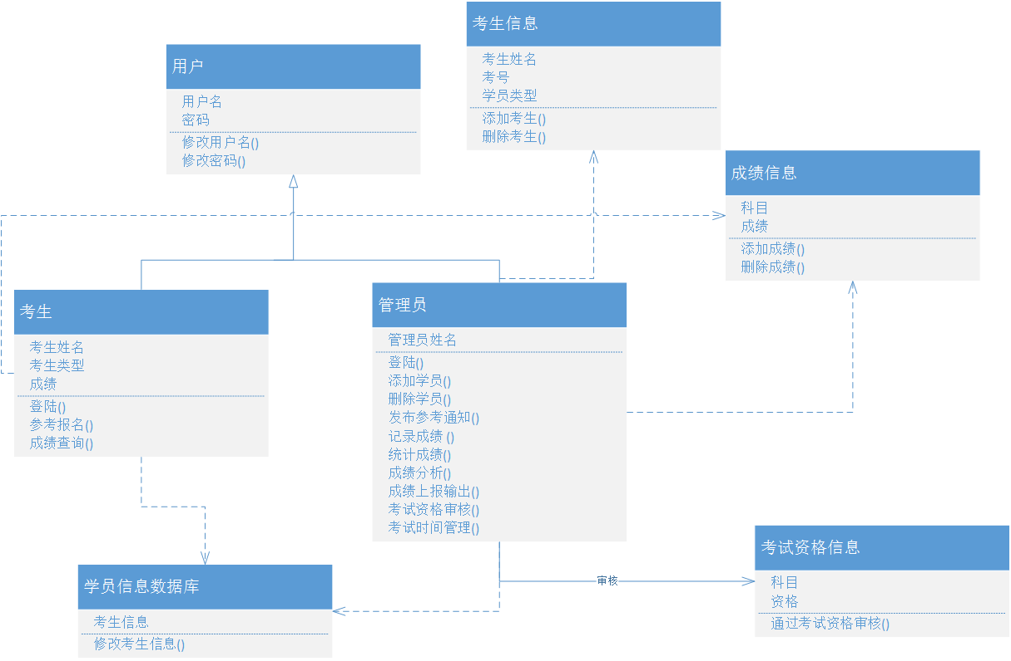

Slide 7
界面

Slide 8
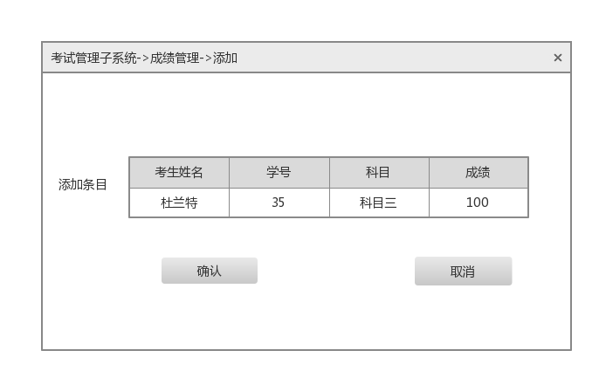
界面

Slide 9
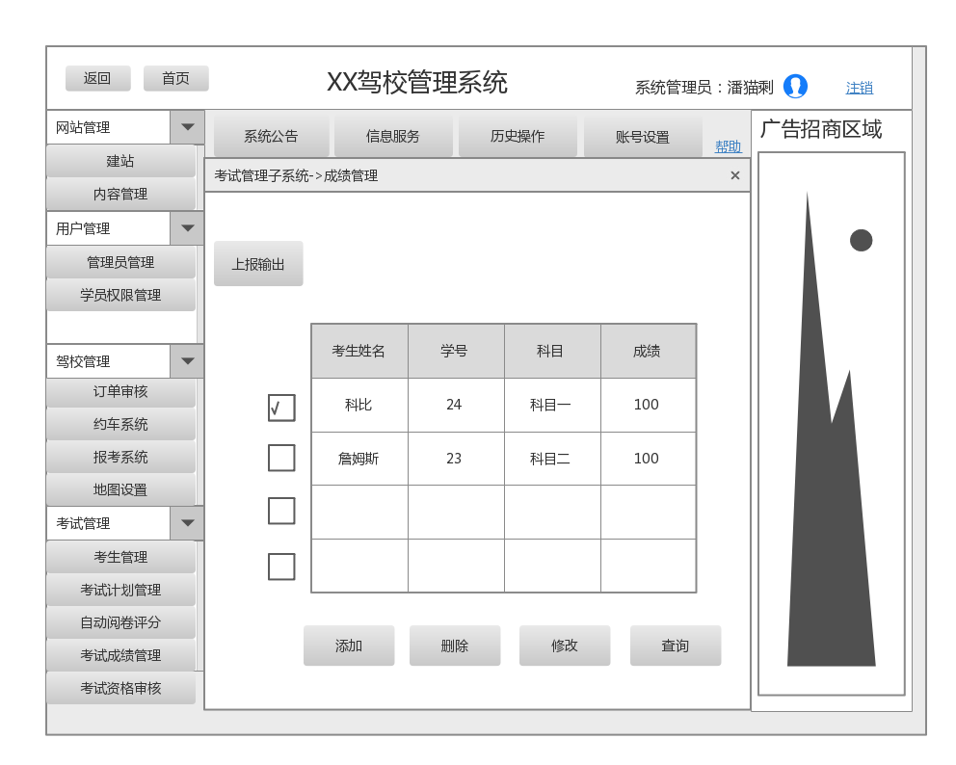
界面

Slide 10
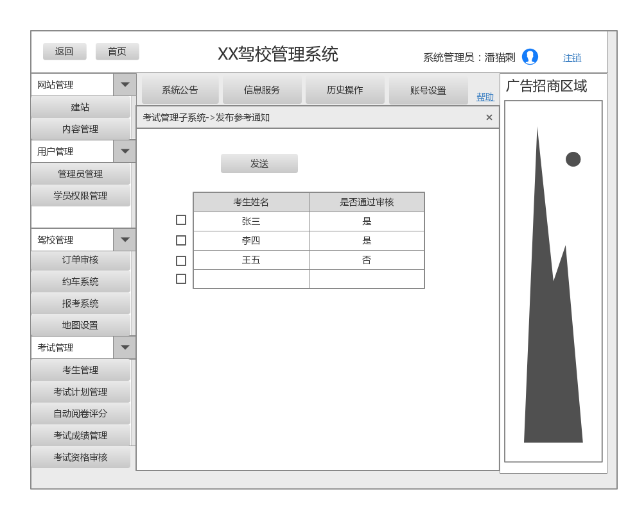
界面

Slide 11
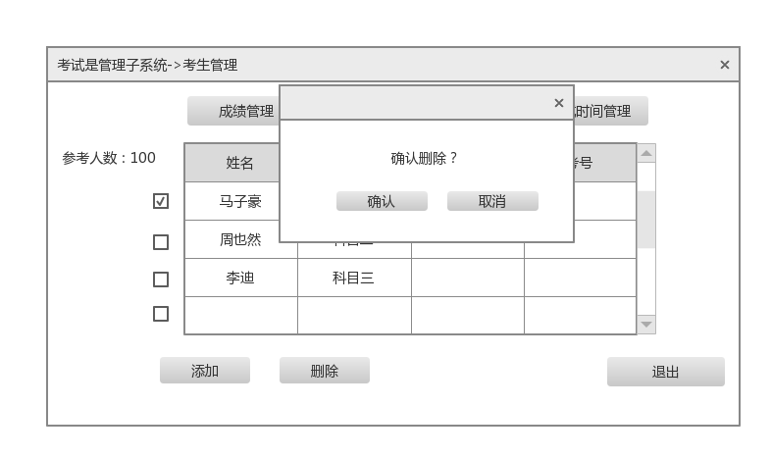
界面

Slide 12
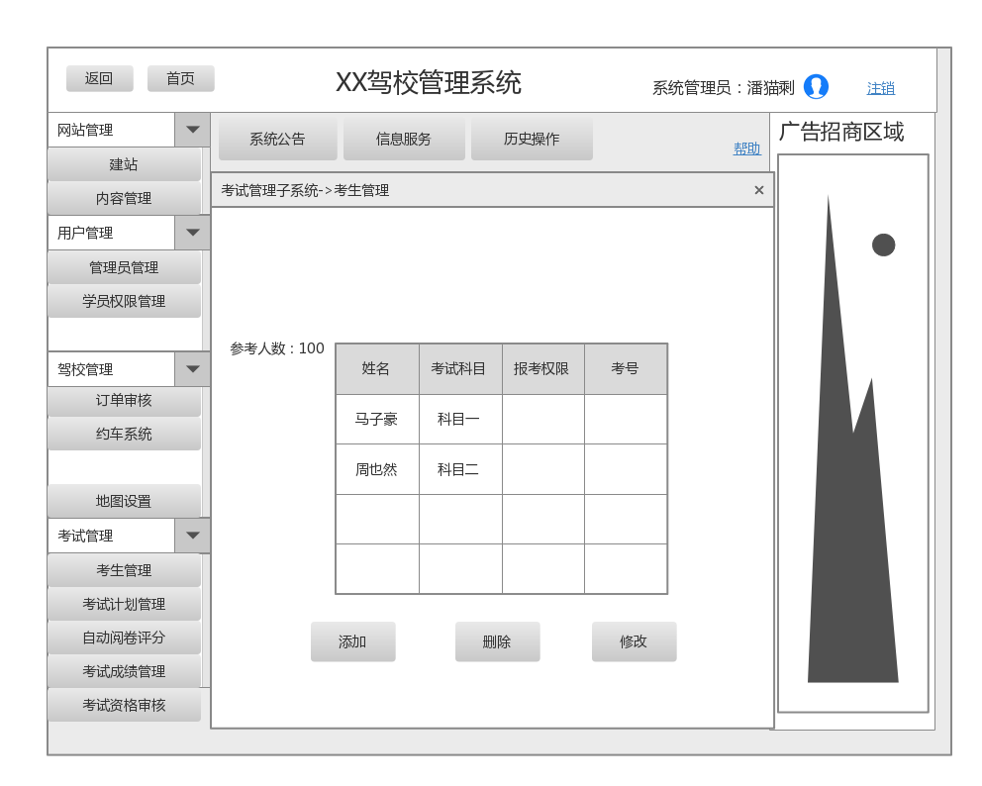
界面

Slide 13
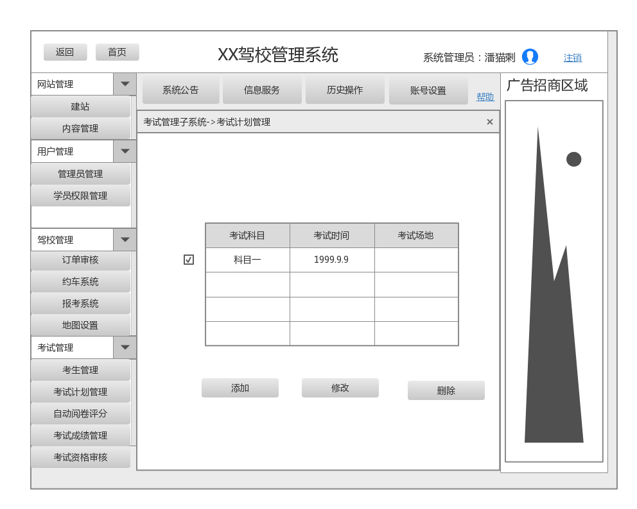
界面

Slide 14

界面

Slide 15
时序图

Slide 16
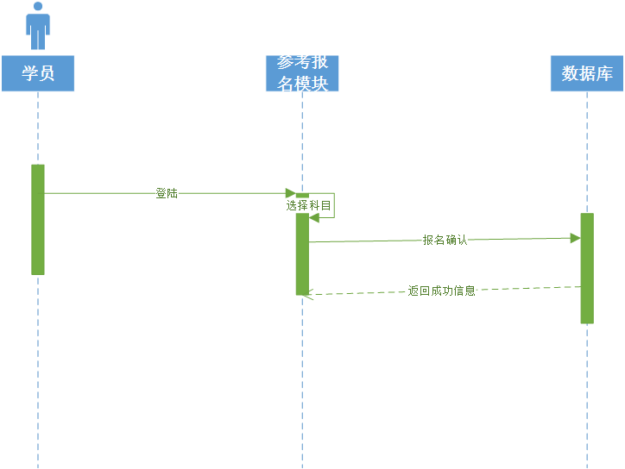
界面

Slide 17
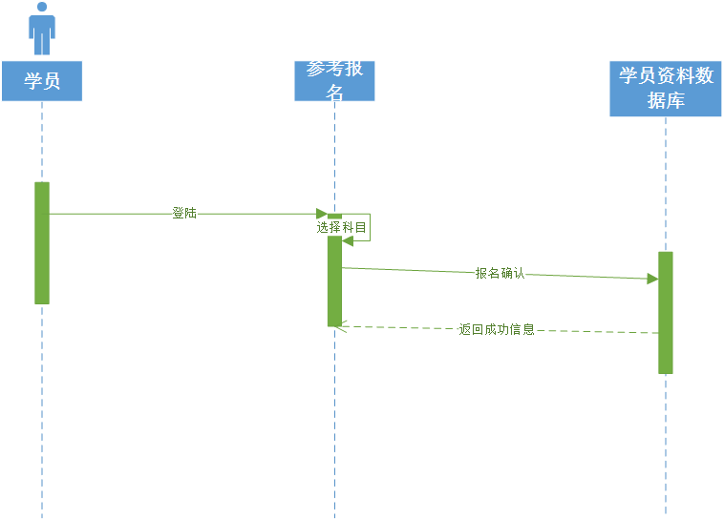

Slide 18
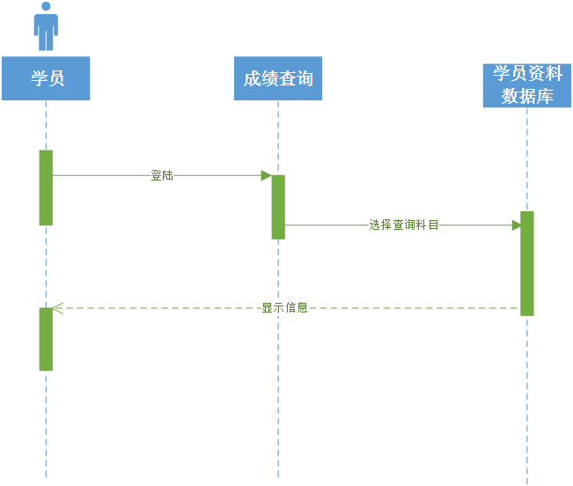

Slide 19
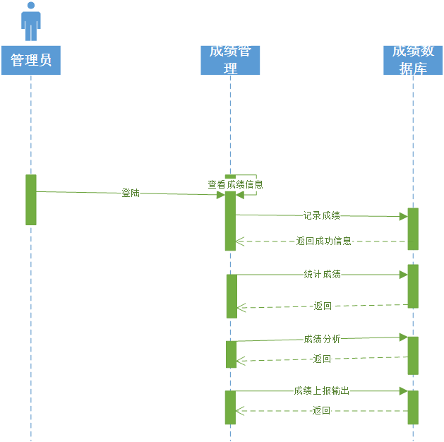

Slide 20
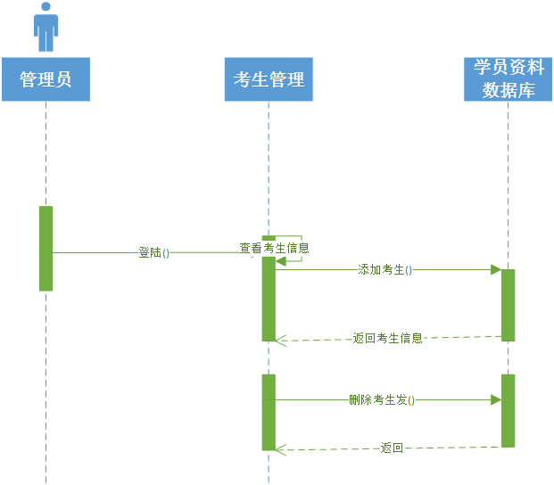

Slide 21
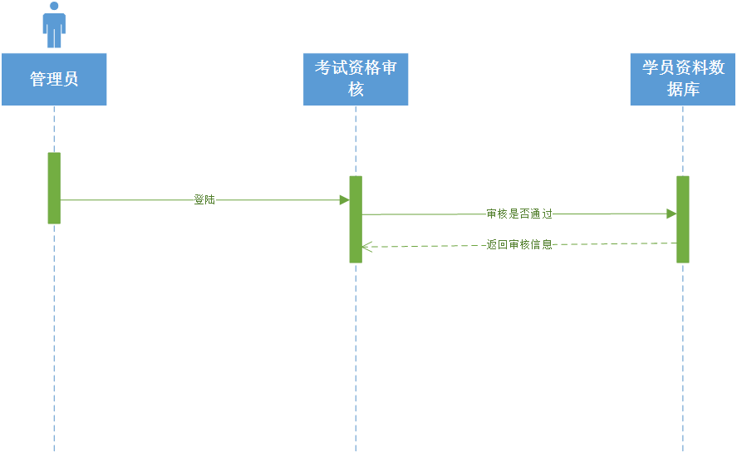

Slide 22
状态图

Slide 23
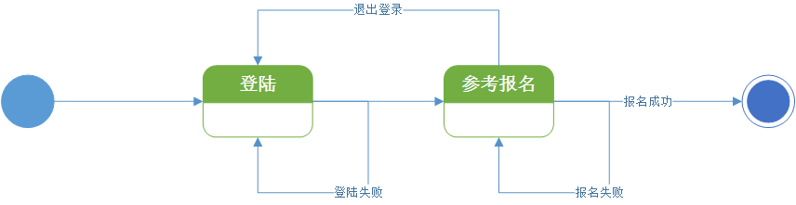

Slide 24
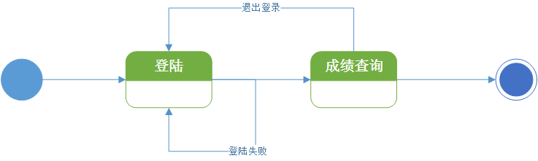

Slide 25
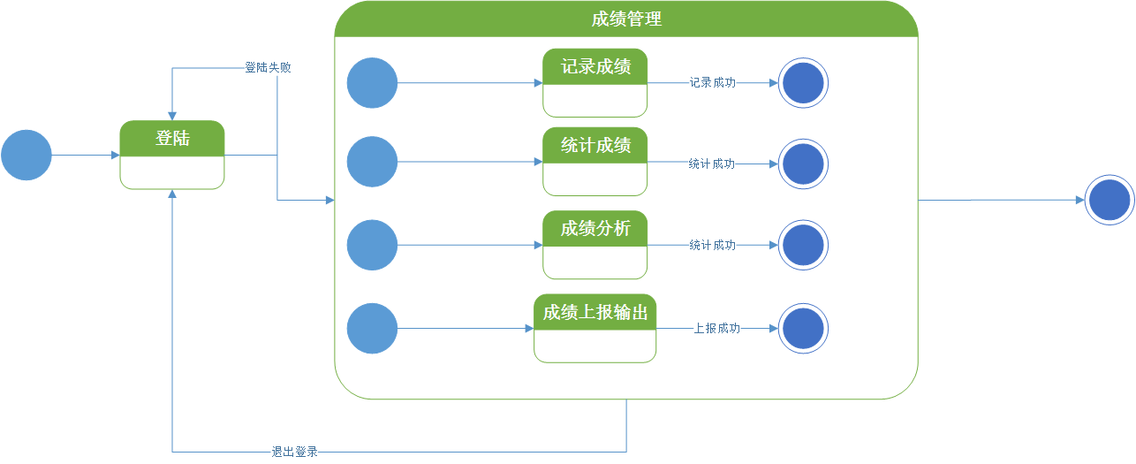
状态图

Slide 26
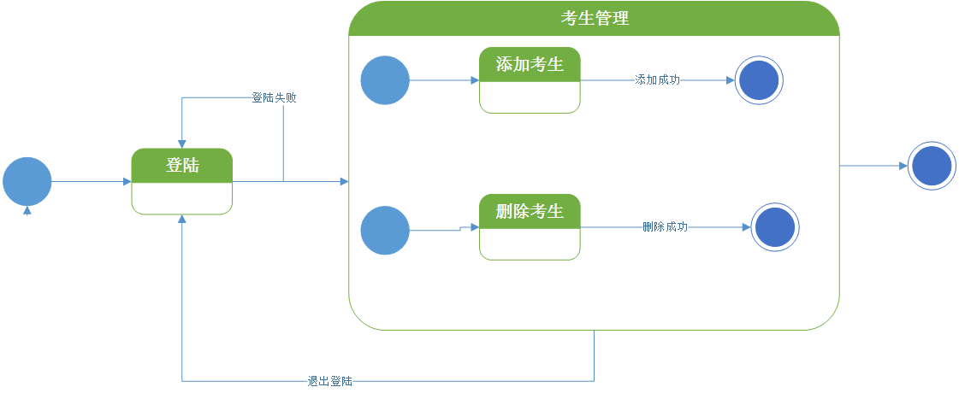
状态图

Slide 27
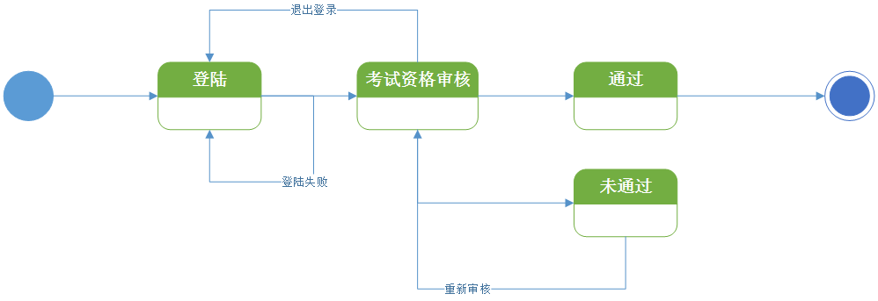
状态图

Slide 28
部分软件设计文档

Slide 29
新技术论文

